Slide 1


Kotlin Jetpack Compose
Component trong
Jetpack Compose (tiếp theo)
- Card, Chip
- Switch, Snackbar
- Dialog
- Floating Action Button

Slide 2
Nội dung
Card, Chip
Switch, Snackbar
Dialog
Floating Action Button

Slide 3
Card
Trong Jetpack Compose, Card là một container theo thiết kế Material Design, thường dùng để hiển thị nội dung đồng nhất và có liên quan, như sản phẩm trong ứng dụng mua sắm hoặc tin tức trong ứng dụng tin tức. Card khác biệt với các container khác như Column hay Row bởi nó cung cấp một API đơn giản và chung chung hơn.
Đặc điểm:
Hiển thị nội dung với bố cục dạng hộp chữ nhật có viền và bóng đổ.
Có thể chứa nhiều loại nội dung khác nhau như ảnh, văn bản, nút, v.v.
Dễ dàng tùy chỉnh giao diện với các thuộc tính như màu sắc, độ cao, v.v.
If you are an Android developer, It's a CardView.

Slide 4
Card
*Card đơn giản
@Composable fun CardMinimalExample() { Card() { Text(text = "Hello, world!") } }

Slide 5
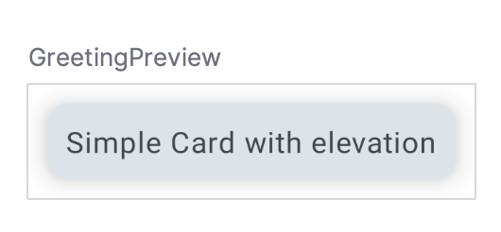
Card
*Card với Elevation (shadow)
@Composable fun SimpleCard(){ val paddingModifier = Modifier.padding(10.dp) Card(elevation = CardDefaults.cardElevation(10.dp), modifier = paddingModifier) { Text(text = "Simple Card with elevation", modifier = paddingModifier) } }

Slide 6
Card
*Card với shape
Ta có thể set được shape của Card, nếu không set shape cho Card, mặc định sẽ nhận giá trị là RoundedCornerShape(4.dp)
Một số shape có thể sử dụng:
RectangleShape
CircleShape
RoundedCornerShape
CutCornerShape

Slide 7
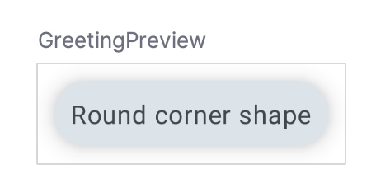
Card
*Card với shape
@Composable fun CardWithShape() { val paddingModifier = Modifier.padding(10.dp) Card(shape = RoundedCornerShape(20.dp),elevation = CardDefaults.cardElevation(10.dp), modifier = paddingModifier) { Text(text = "Round corner shape", modifier = paddingModifier) } }

Slide 8
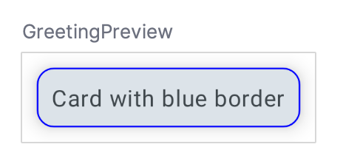
Card
*Card với border
fun CardWithBorder() { val paddingModifier = Modifier.padding(10.dp) Card( elevation = CardDefaults.cardElevation(10.dp), border = BorderStroke(1.dp, Color.Blue), modifier = paddingModifier ) { Text(text = "Card with blue border", modifier = paddingModifier) } }

Slide 9
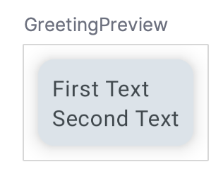
Card
*Card với Multiple views
@Composable fun CardWithMultipleViews() { val paddingModifier = Modifier.padding(10.dp) Card( elevation = CardDefaults.cardElevation(10.dp), modifier = paddingModifier ) { Column(modifier = paddingModifier) { Text(text = "First Text") Text(text = "Second Text") } } }

Slide 10
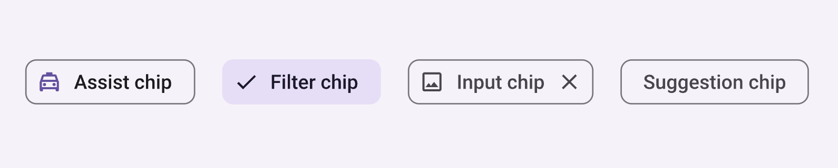
Chip
Trong Jetpack Compose, Chip là một thành phần giao diện người dùng nhỏ gọn và tương tác, thường được sử dụng để biểu diễn các thực thể phức tạp như liên hệ hoặc thẻ tag, thường đi kèm với biểu tượng và nhãn. Chip có thể được cấu hình để có thể kiểm tra (checkable), có thể loại bỏ (dismissible), hoặc có thể nhấp vào (clickable)

Slide 11
Chip
Có bốn loại Chip chính mà bạn có thể sử dụng trong các tình huống khác nhau:
Assist Chip: Hỗ trợ người dùng trong quá trình thực hiện một nhiệm vụ. Thường xuất hiện như một phần tử giao diện người dùng tạm thời phản hồi theo đầu vào của người dùng.
Filter Chip: Cho phép người dùng lọc nội dung từ một tập hợp các tùy chọn. Chúng có thể được chọn hoặc bỏ chọn và có thể bao gồm biểu tượng kiểm tra khi được chọn.

Slide 12
Chip
Có bốn loại Chip chính mà bạn có thể sử dụng trong các tình huống khác nhau:
Input Chip: Đại diện cho thông tin do người dùng cung cấp, như lựa chọn trong một menu. Chúng có thể chứa biểu tượng và văn bản, và cung cấp một biểu tượng ‘X’ để loại bỏ.
Suggestion Chip: Cung cấp các đề xuất cho người dùng dựa trên hoạt động gần đây hoặc đầu vào của họ. Thường xuất hiện dưới một trường nhập liệu để thúc đẩy hành động của người dùng.

Slide 13
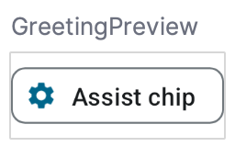
Chip
*Assist Chip
@Composable fun AssistChipExample() { AssistChip( onClick = { Log.d("Assist chip", "hello world") }, label = { Text("Assist chip") }, leadingIcon = { Icon( Icons.Filled.Settings, contentDescription = "Localized description", Modifier.size(AssistChipDefaults.IconSize) ) } ) }

Slide 14
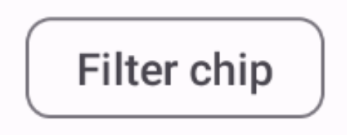
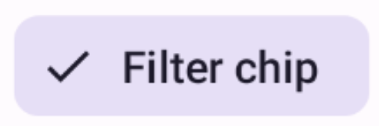
Chip
@OptIn(ExperimentalMaterial3Api::class) @Composable fun FilterChipExample() { var selected by remember { mutableStateOf(false) } FilterChip( onClick = { selected = !selected }, label = { Text("Filter chip") }, selected = selected, leadingIcon = if (selected) { { Icon( imageVector = Icons.Filled.Done, contentDescription = "Done icon", modifier = Modifier.size(FilterChipDefaults.IconSize) ) } } else { null }, ) }
*Filter Chip

Slide 15
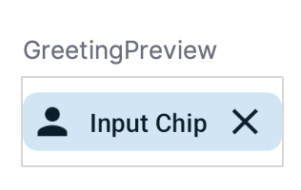
Chip
@OptIn(ExperimentalMaterial3Api::class) @Composable fun InputChipExample( text: String, onDismiss: () -> Unit, ) { var enabled by remember { mutableStateOf(true) } if (!enabled) return InputChip( onClick = { onDismiss() enabled = !enabled }, label = { Text(text) }, selected = enabled, avatar = { Icon( Icons.Filled.Person, contentDescription = "Localized description", Modifier.size(InputChipDefaults.AvatarSize) ) }, trailingIcon = { Icon( Icons.Default.Close, contentDescription = "Localized description", Modifier.size(InputChipDefaults.AvatarSize) ) }, ) }
*Input Chip

Slide 16
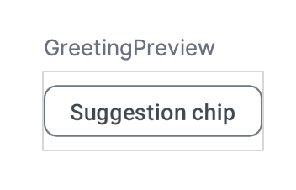
Chip
*Suggestion Chip
@Composable fun SuggestionChipExample() { SuggestionChip( onClick = { Log.d("Suggestion chip", "hello world") }, label = { Text("Suggestion chip") } ) }

Slide 17
Switch
Trong Jetpack Compose, Switch là một thành phần giao diện người dùng cho phép người dùng chuyển đổi giữa hai trạng thái: đã chọn (checked) và chưa chọn (unchecked). Bạn có thể sử dụng Switch để cho phép người dùng:
Bật hoặc tắt một cài đặt.
Kích hoạt hoặc vô hiệu hóa một tính năng.
Chọn một tùy chọn.

Slide 18

Switch
Switch bao gồm hai phần: phần di chuyển (thumb) và phần nền (track). Phần di chuyển là phần có thể kéo của switch, và phần nền là nền đằng sau. Người dùng có thể kéo phần di chuyển sang trái hoặc phải để thay đổi trạng thái của switch, hoặc cũng có thể chạm vào switch để chọn hoặc bỏ chọn nó

Slide 19
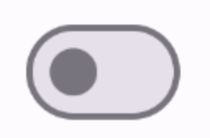

Switch
Ví dụ:
@Composable fun SwitchMinimalExample() { var checked by remember { mutableStateOf(true) } Switch( checked = checked, onCheckedChange = { checked = it } ) }

Slide 20

Switch
*Custom Thumb
@Composable fun SwitchWithIconExample() { var checked by remember { mutableStateOf(true) } Switch(checked = checked, onCheckedChange = { checked = it }, thumbContent = if (checked) { { Icon( imageVector = Icons.Filled.Check, contentDescription = null, modifier = Modifier.size(SwitchDefaults.IconSize), ) } } else { null }) }

Slide 21
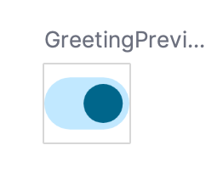
Switch
*Custom Colors
@Composable fun SwitchWithCustomColors() { var checked by remember { mutableStateOf(true) } Switch( checked = checked, onCheckedChange = { checked = it }, colors = SwitchDefaults.colors( checkedThumbColor = MaterialTheme.colorScheme.primary, checkedTrackColor = MaterialTheme.colorScheme.primaryContainer, uncheckedThumbColor = MaterialTheme.colorScheme.secondary, uncheckedTrackColor = MaterialTheme.colorScheme.secondaryContainer, ) ) }

Slide 22
Snackbar
Snackbar trong Jetpack Compose là một thành phần giao diện người dùng cung cấp thông báo ngắn gọn xuất hiện ở phía dưới màn hình. Nó cung cấp phản hồi về một hoạt động hoặc hành động mà không làm gián đoạn trải nghiệm người dùng. Snackbar tự động biến mất sau vài giây, hoặc người dùng có thể loại bỏ nó bằng một hành động, chẳng hạn như nhấn vào một nút.

Slide 23
Snackbar
val scope = rememberCoroutineScope() val snackbarHostState = remember { SnackbarHostState() } Scaffold( snackbarHost = { SnackbarHost(hostState = snackbarHostState) }, floatingActionButton = { ExtendedFloatingActionButton( text = { Text("Show snackbar") }, icon = { Icon(Icons.Filled.Info, contentDescription = "") }, onClick = { scope.launch { snackbarHostState.showSnackbar("Snackbar") } } ) } ) { contentPadding -> // Screen content }

Slide 24
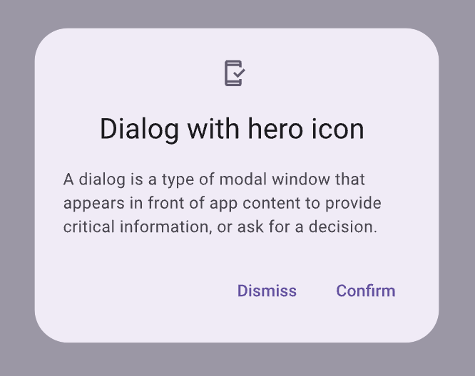
Dialog
Dialog trong Jetpack Compose là một thành phần giao diện người dùng hiển thị thông điệp hoặc yêu cầu nhập liệu từ người dùng trên một lớp phủ lên nội dung chính của ứng dụng. Nó tạo ra một trải nghiệm giao diện người dùng gián đoạn để thu hút sự chú ý của người dùng. Dialog có thể được sử dụng để xác nhận hành động của người dùng, yêu cầu nhập liệu, hoặc trình bày một danh sách các lựa chọn cho người dùng

Slide 25
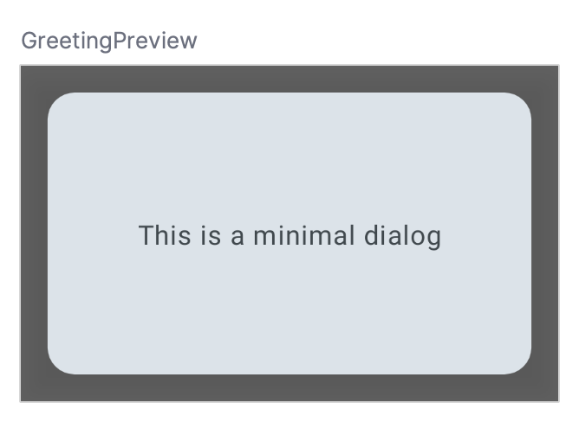
Dialog
@Composable fun MinimalDialog(onDismissRequest: () -> Unit) { Dialog(onDismissRequest = { onDismissRequest() }) { Card( modifier = Modifier .fillMaxWidth() .height(200.dp) .padding(16.dp), shape = RoundedCornerShape(16.dp), ) { Text( text = "This is a minimal dialog", modifier = Modifier .fillMaxSize() .wrapContentSize(Alignment.Center), textAlign = TextAlign.Center, ) } } }

Slide 26
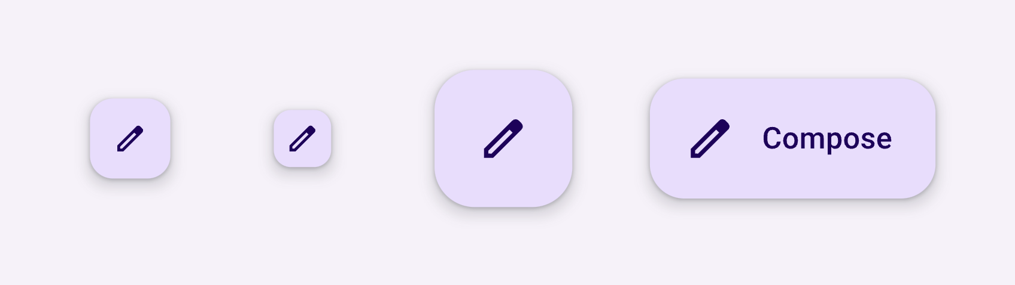
Floating Action Button
Floating Action Button (FAB) trong Jetpack Compose là một nút hành động nổi bật, thường được sử dụng để thúc đẩy hành động chính trong ứng dụng của bạn. Nó thường được đặt ở góc dưới bên phải của màn hình và thúc đẩy một hành động đơn lẻ, tập trung, là con đường phổ biến nhất mà người dùng có thể thực hiện

Slide 27
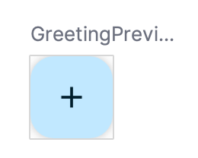
Floating Action Button
*FAB đơn giản
@Composable fun Example(onClick: () -> Unit) { FloatingActionButton( onClick = { onClick() }, ) { Icon(Icons.Filled.Add, "Floating action button.") } }

Slide 28
Floating Action Button
*FAB nhỏ
@Composable fun SmallExample(onClick: () -> Unit) { SmallFloatingActionButton( onClick = { onClick() }, containerColor = MaterialTheme.colorScheme.secondaryContainer, contentColor = MaterialTheme.colorScheme.secondary ) { Icon(Icons.Filled.Add, "Small floating action button.") } }

Slide 29
Floating Action Button
*FAB lớn
@Composable fun LargeExample(onClick: () -> Unit) { LargeFloatingActionButton( onClick = { onClick() }, shape = CircleShape, ) { Icon(Icons.Filled.Add, "Large floating action button") } }

Slide 30
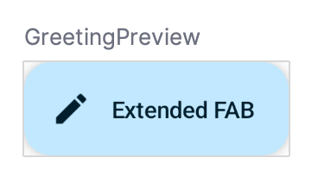
Floating Action Button
*Extended button
@Composable fun ExtendedExample(onClick: () -> Unit) { ExtendedFloatingActionButton( onClick = { onClick() }, icon = { Icon(Icons.Filled.Edit, "Extended floating action button.") }, text = { Text(text = "Extended FAB") }, ) }

Slide 31

Thanks!

